Slide 1


Multi-Turn Response Selection via
Utterance-oriented Strategy
中山大学计算机学院
钟珊珊，宋鸿展，许愿，蔡晨语

Slide 2
01
绪论背景
目 录
02
模型设计
CONTENTS
03
实验分析
04
总结展望

Slide 3

Part.01
绪论背景

Slide 4

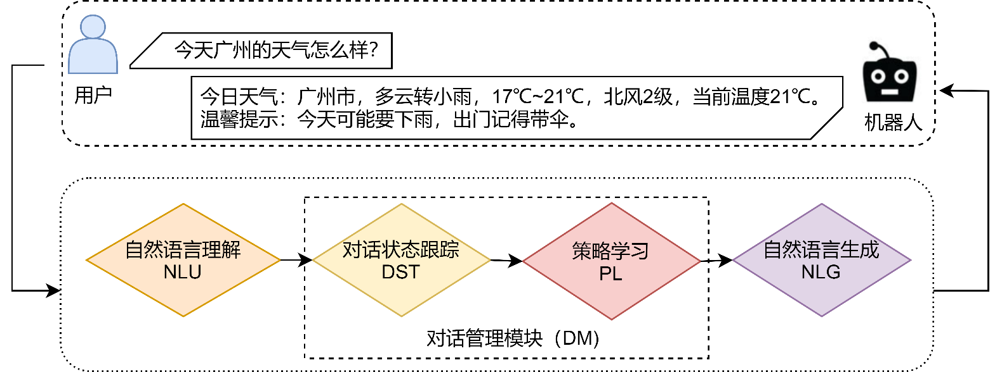
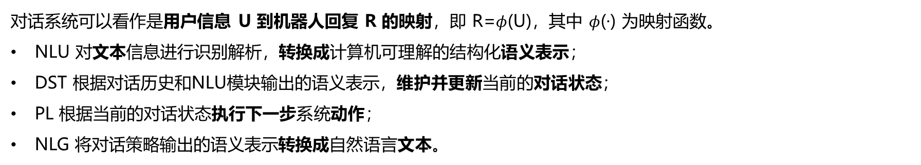
绪论背景
模型设计
实验分析
总结展望
什么是对话系统？
对话系统可以看作是用户信息 U 到机器人回复 R 的映射，即 R=$φ$(U)，其中 $φ$(·) 为映射函数。
NLU 对文本信息进行识别解析，转换成计算机可理解的结构化语义表示；
DST 根据对话历史和NLU模块输出的语义表示，维护并更新当前的对话状态；
PL 根据当前的对话状态执行下一步系统动作；
NLG 将对话策略输出的语义表示转换成自然语言文本。

Slide 5
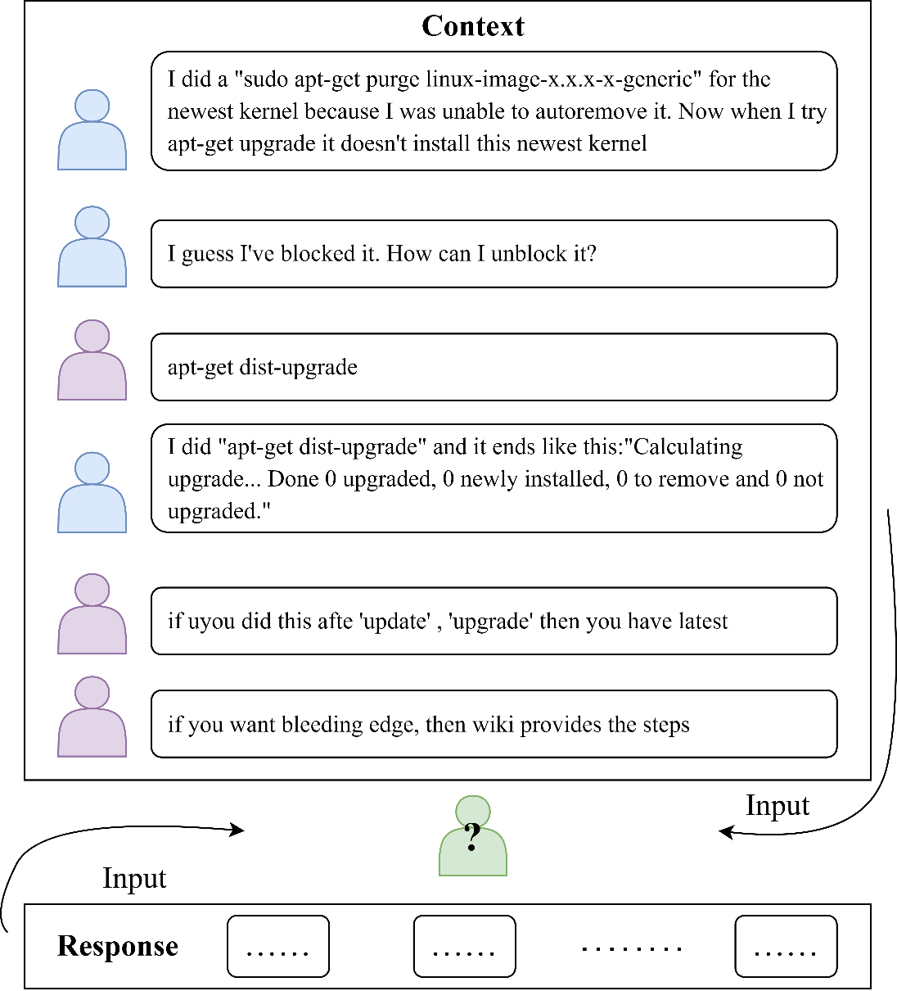
绪论背景
模型设计
实验分析
总结展望
我们要研究对话系统中的什么问题？
针对对话系统挑战赛（DSTC8）赛道二（NOESIS II）的多轮对话系统提出可行的解决方案。
多轮对话的输入是对话上下文（context）和n条候选回复（response），输出是n条回复的打分排序，用于选择多轮对话的下一轮回答。
NOESIS II提供了两个专业领域的数据集Ubuntu和Advising。如右图所示，Ubuntu数据集记录了网友在讨论Ubuntu操作系统的技术问题，例如ubuntu的硬件支持、nvidia安装、证书等问题。
评估指标是平均倒数排名（MRR）和召回率。
Notes:
检索式对话系统

Slide 6
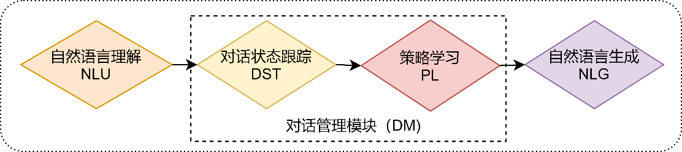
绪论背景
模型设计
实验分析
总结展望
NOESIS II的特点和难点是什么？
NOESIS II与对话系统不同的点在于，NOESIS II任务中，NLU阶段需要同时理解context和response的语义信息，同时并不需要DST和NLG，PL直接根据context和response输出判断结果。
NOESIS II主要有两个难点：
其一是数据集都是垂直领域的问答，模型必须对领域专业知识有一定理解，才能正确回答，针对这点需要做好模型的领域预训练；
其二是每个对话的候选回复多至100个，匹配难度很高，针对这点需要在深度匹配模型上做改进。

Slide 7
绪论背景
模型设计
实验分析
总结展望
怎么解决这些挑战？
BERT (2018)
RoBERTa-SS-DA (2020)
BERT-DPT (2020)
BERT-VFT (2020)
SA-BERT (2020)
TOD-BERT (2020)
UMSBERT+ (2021)
BERT-SL (2021)
BERT-FP (2021)
……

Slide 8
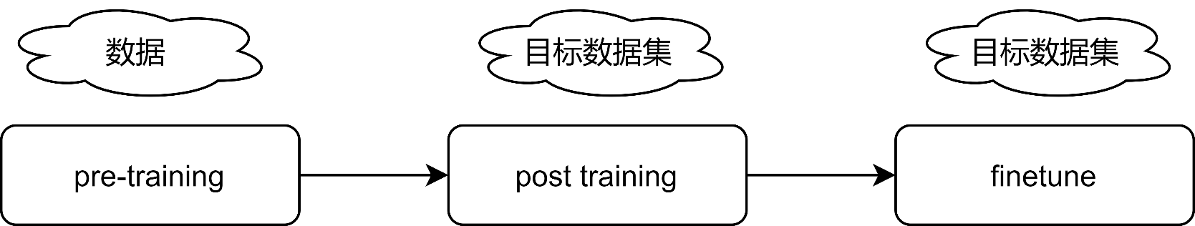
绪论背景
模型设计
实验分析
总结展望
怎么解决这些挑战？
BERT (2018)
RoBERTa-SS-DA (2020)
BERT-DPT (2020)
BERT-VFT (2020)
SA-BERT (2020)
TOD-BERT (2020)
UMSBERT+ (2021)
BERT-SL (2021)
BERT-FP (2021)
……

Slide 9
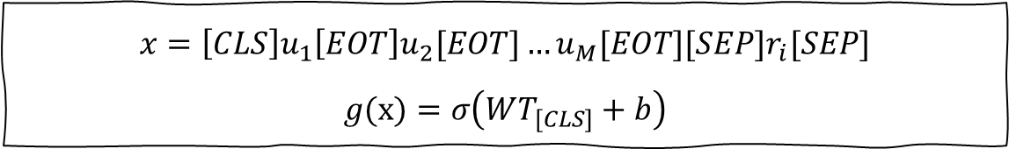
绪论背景
模型设计
实验分析
总结展望
怎么解决这些挑战？
MLM通过随机Mask掉语料中部分的token进行训练，从而让模型学习到整体的语境上下文表示；
NSP方法则是让模型学习到两个文本序列A和B，后者是否是前者的下一个序列，预测结果[CLS]标记输出。
BERT (2018)
RoBERTa-SS-DA (2020)
BERT-DPT (2020)
BERT-VFT (2020)
SA-BERT (2020)
TOD-BERT (2020)
UMSBERT+ (2021)
BERT-SL (2021)
BERT-FP (2021)
……
$$x=\left[CLS\right]u_{1}\left[EOT\right]u_{2}[EOT]…u_{M}[EOT][SEP]r_{i}[SEP]$$
$$g(x)=σ\left(WT_{[CLS]}+b\right)$$

Slide 10
Part.02
模型设计

Slide 11
绪论背景
模型设计
实验分析
总结展望
动机
response
$$\left[CLS\right]u_{1}\left[EOT\right]u_{2}[EOT]…u_{M}[EOT][SEP]r_{i}[SEP]$$
context
大多数现有研究基于Bert来建模多轮对话回复选择问题。这些方法能够很好地理解领域知识，但是没有在post training和finetune两个阶段都考虑到任务的特殊性——utterance层级的context与response的关系。这就导致最后训练出来的模型很难做好response匹配。

Slide 12
绪论背景
模型设计
实验分析
总结展望
动机
NSP：让模型学习到两个文本序列A 和 B，后者是否是前者的下一个序列，预测结果[CLS]标记输出。
response
$$g(x)=σ\left(WT_{[CLS]}+b\right)$$
$$\left[CLS\right]u_{1}\left[EOT\right]u_{2}[EOT]…u_{M}[EOT][SEP]r_{i}[SEP]$$
context
大多数现有研究基于Bert来建模多轮对话回复选择问题。这些方法能够很好地理解领域知识，但是没有在post training和finetune两个阶段都考虑到任务的特殊性——utterance层级的context与response的关系。这就导致最后训练出来的模型很难做好response匹配。

Slide 13
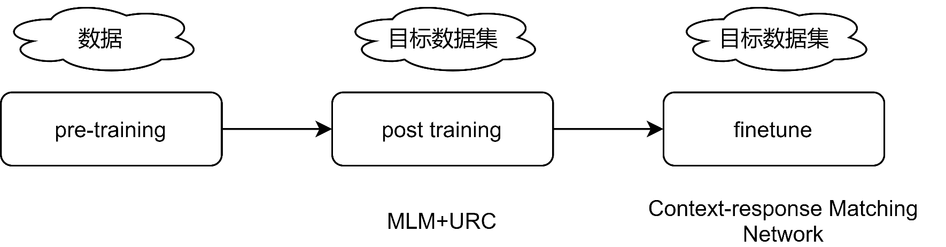
绪论背景
模型设计
实验分析
总结展望
解决方案
我们提出了Utterance-oriented Strategy（UOS），UOS综合考虑了post training 和 finetune 两阶段对utterance的理解：
UOS采用了MLM和URC相结合的post training方法，让Bert细粒度地学习context-response关系；
在finetune阶段， UOS融入了context-response matching network用于识别context-response关系。

Slide 14
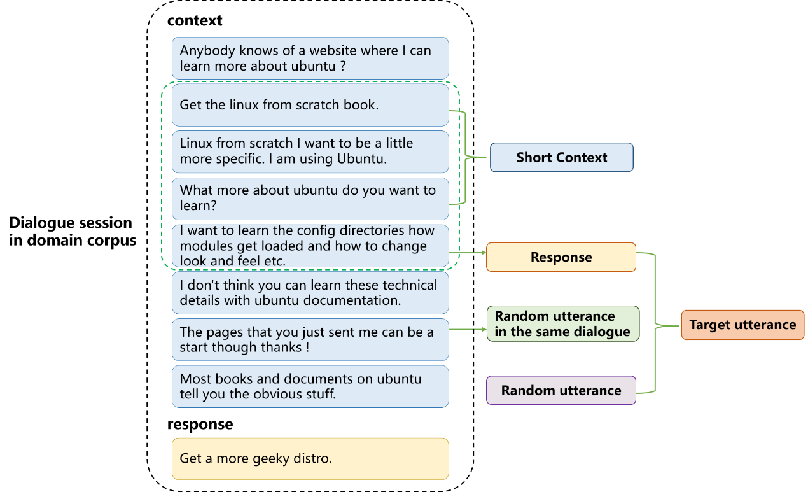
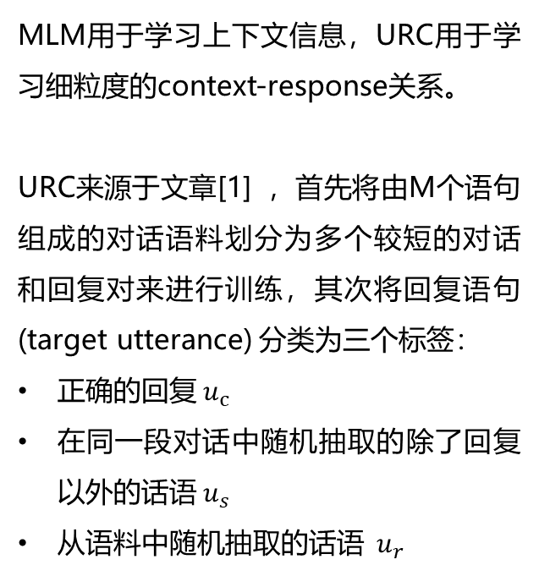
绪论背景
模型设计
实验分析
总结展望
Post training：MLM+URC
MLM用于学习上下文信息，URC用于学习细粒度的context-response关系。
URC来源于文章[1] ，首先将由M个语句组成的对话语料划分为多个较短的对话和回复对来进行训练，其次将回复语句(target utterance) 分类为三个标签：
正确的回复${ u}_{c}$
在同一段对话中随机抽取的除了回复以外的话语${ u}_{s}$
从语料中随机抽取的话语 $u_{r}$
$$u_{c}$$
一致性预测
$$u_{s}$$
$$u_{r}$$
主题预测
[1] Han J, Hong T, Kim B, et al. Fine-grained Post-training for Improving Retrieval-based Dialogue Systems[C]//Proceedings of the 2021 Conference of the North American Chapter of the Association for Computational Linguistics: Human Language Technologies. 2021: 1549-1558.

Slide 15
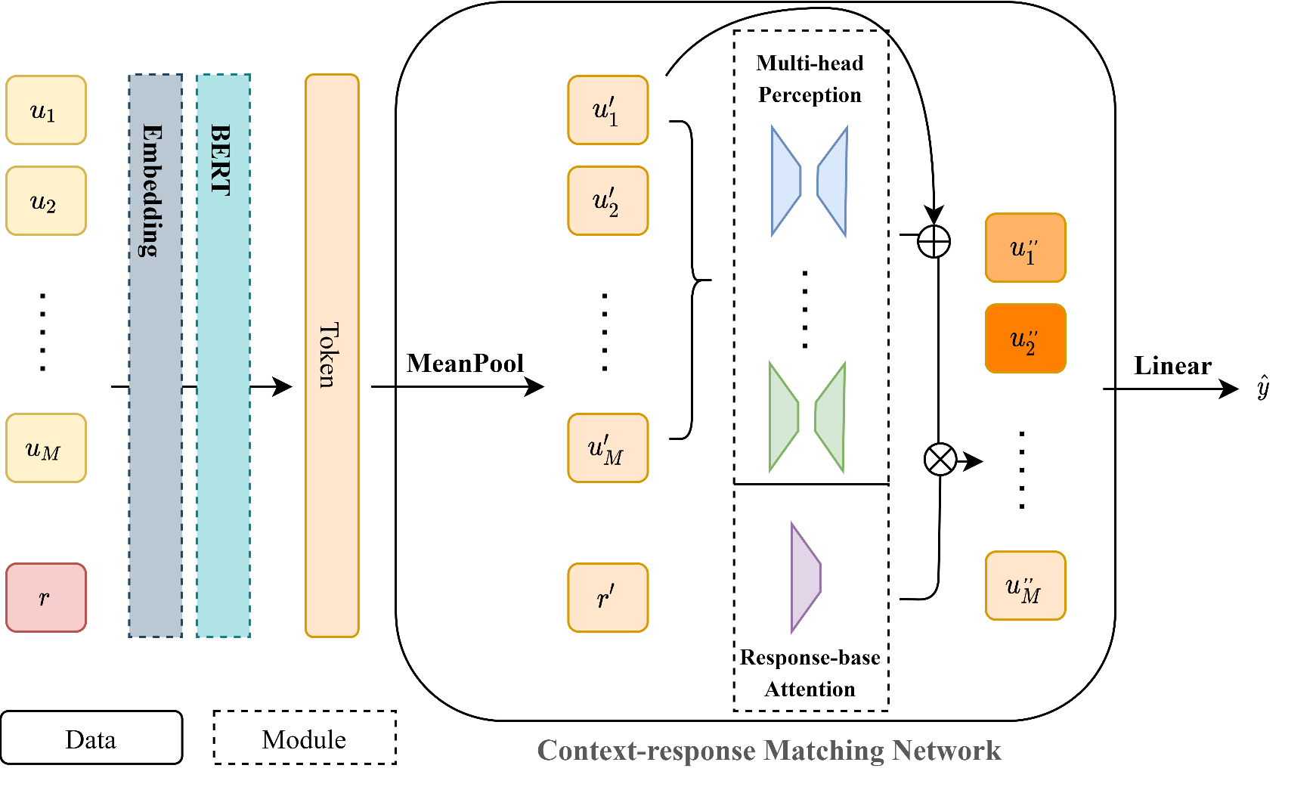

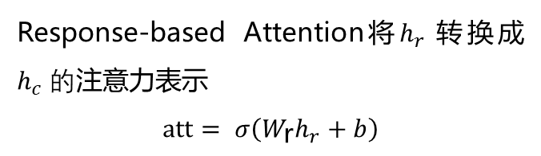
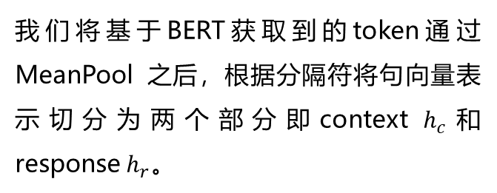
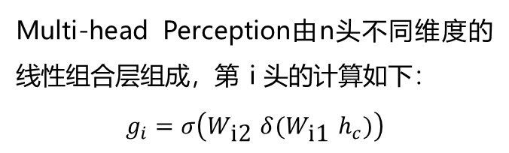
绪论背景
模型设计
实验分析
总结展望
Finetune：Context-response Matching Network
我们将基于BERT获取到的token通过MeanPool 之后，根据分隔符将句向量表示切分为两个部分即context$h_{c}$和response$h_{r}$。
$$att∗\sum_{i=1}^{n}{g_{i}}$$
Multi-head Perception由n头不同维度的线性组合层组成，第 i 头的计算如下：
$$g_{i}=σ\left(W_{\text{i}\text{2} }δ(W_{\text{i}\text{1} }h_{c})\right)$$
Response-based Attention将$h_{r}$转换成$h_{c} 的$注意力表示
$$att= σ\left(W_{\text{r}}h_{r}+b\right)$$

Slide 16


绪论背景
模型设计
实验分析
总结展望
创新点
UOS综合考虑了post training 和 finetune 两阶段对utterance层级的context-response的理解。具体而言：
在post training阶段，UOS采用了MLM和URC相结合的方法，综合考虑了一致性和主题预测，让Bert细粒度地学习context-response关系；
在finetune阶段，UOS在BERT基础上融入了context-response matching network，对context和response的关系建模：
(1) 使用multi-head perception获得了丰富的utterance层级context信息；
(2) 使用response-base attention module获得response attention来有选择地关注重要utterance。

Slide 17
Part.03
实验分析

Slide 18
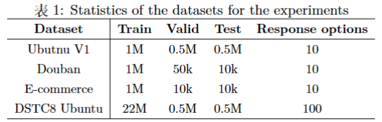
绪论背景
模型设计
实验分析
总结展望
3.1 数据集介绍
常用数据集
中文数据集
赛道数据集
数据集大小以及分布
候选集大小

Slide 19
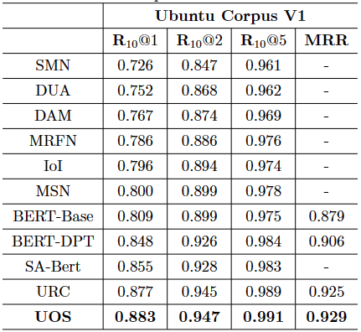
绪论背景
模型设计
实验分析
总结展望
3.2 主实验
数据集：Ubuntu Corpus V1
在常用数据集Ubuntu Corpus V1上进行了不同模型R10@1、R10@2、R10@5以及MRR指标的测试。
结果表明提出的UOS有着最好的性能指标，即使和URC模型比较，在R10@1、R10@2、R10@5上分别有着1.4%，0.2%，0.2%的改进，MRR指标也有相应的提升。测试结果表明我们提出的模型在回复选择任务微调阶段的context-response matching network设计是有效的。

Slide 20
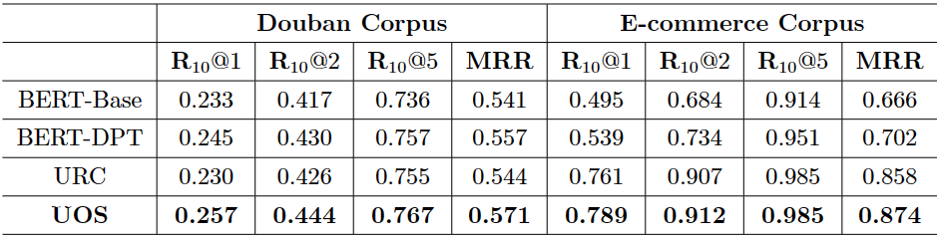
绪论背景
模型设计
实验分析
总结展望
3.3 中文数据集
数据集：Douban Corpus & E-commerce Corpus
为验证提出模型在不同数据集领域的性能，我们进一步在中文数据集Douban和E-commerce上进行测试。
实验结果表明即使在中文数据集上，提出的模型依旧比现有模型有着更好的性能，具体地说，Douban数据集和E-commerce数据集在R10@1指标上分别有着2.7%和2.8%的大幅提高，也体现了提出模型在不同数据集的通用性。

Slide 21
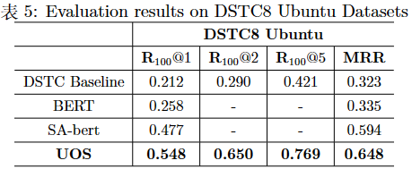
绪论背景
模型设计
实验分析
总结展望
3.4 赛道数据集
数据集：DSTC8 Ubuntu数据集
此外，我们还在回复候选集数目为100的DSTC8 Ubuntu数据集中实验测试以说明提出模型的鲁棒性。
由最终的实验数据可以看出，提出的UOS模型比现有的SA-bert模型有着显著的性能提高，因此也说明了UOS模型在候选集增大的情况下依旧有着不错的性能，验证其鲁棒性。

Slide 22
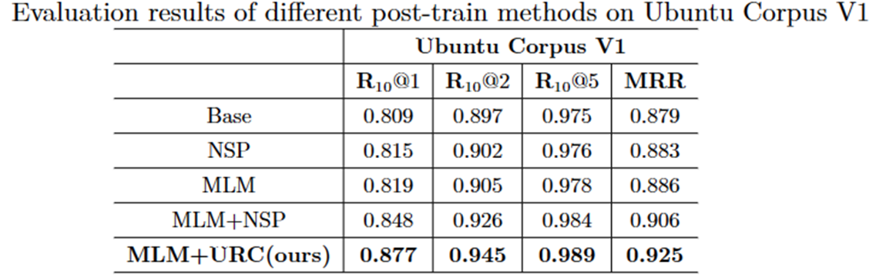
绪论背景
模型设计
实验分析
总结展望
3.5 消融实验
Post-Train
此外，我们针对不同的post-train进行了消融实验对比，实验结果表明，UOS模型中采用的post-train训练过程是最有效的。
MLM和NSP可以在一定程度上帮助模型进行回复选择。但是提出的UOS模型中应用的post-train训练还包括主题预测和一致性预测，因此有更好的性能结果。

Slide 23
Part.04
Part.04
总结展望

Slide 24
绪论背景
模型设计
实验分析
总结展望
UOS
模型
我们提出了一种UOS模型，其采用了MLM和URC相结合的post training方法，让Bert细粒度地学习context-response关系；同时在finetune阶段融入了context-response matching network用于进一步识别句子之间的关系。
01
实验
效果
通过在Ubuntu V1数据集上比较不同模型的性能体现出了UOS模型的有效性。
在中文数据集上Douban和E-commerce上验证了UOS策略对于不同数据集的通用性。
在候选集为100的DSTC8 Ubuntu赛道数据集上仍有着不错的性能，体现UOS的鲁棒性。
02
研究
展望
目前提出UOS模型中的context-response matching network只是在Bert模型之外进一步关注句子级别的信息，之后的研究可以尝试在Bert模型内部建模对话句子间的关系，从而提高回复选择任务的各项评价指标性能。
03

Slide 25
谢谢各位老师指正
谢谢各位老师指正
中山大学信息工程学院
中山大学计算机学院

